Slide 1
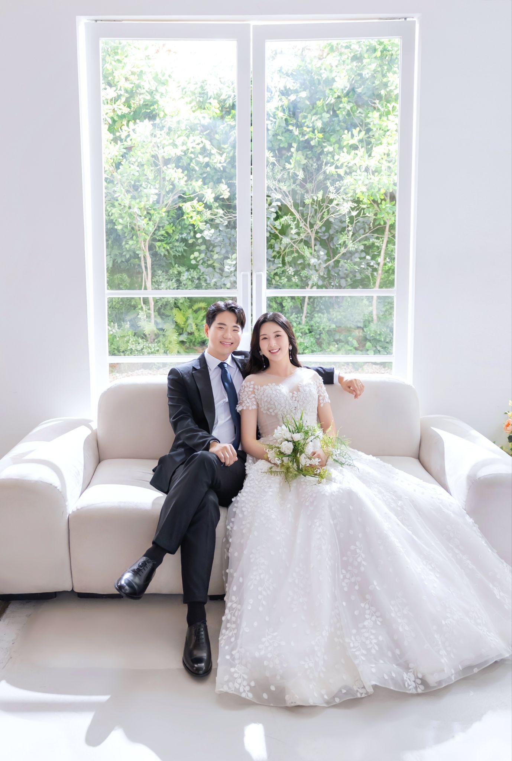
T H E W E D D I N G O F
강 민 구 & 이 효 원
2025년 5월 24일 토요일 오전 11시
광화문 새문안교회

Slide 2
I N V I T A T I O N
초 대 합 니 다
각자의 목표로 나아가던 선후배 사이에서
이제는 서로에게 나아가는 부부가 되고자 합니다.
저희 두 사람이 첫걸음을 내딛는
뜻깊은 자리에 함께해 주시면
더없는 기쁨으로 간직하겠습니다.
강 경 완 · 김 은 희 의 장남 강 민 구
이 성 신 · 정 미 영 의 장녀 이 효 원

Slide 3
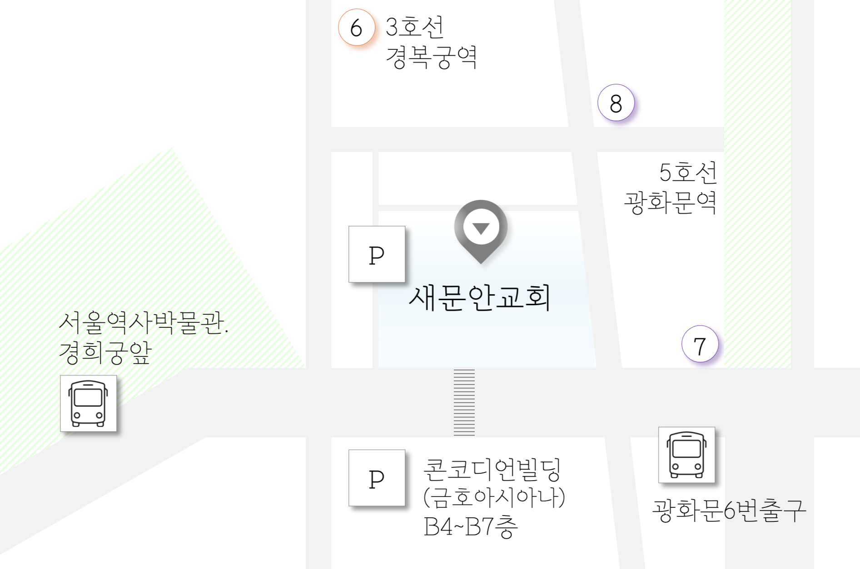



L O C A T I O N
오 시 는 길
광화문 새문안교회 4층 대예배실
(서울 종로구 새문안로 79)
지하철
5호선 광화문역 7번 출구 (도보 4분)
버 스
서울역사박물관, 경희궁앞 정류장 (도보 4분)
광화문역6번출구 정류장 (도보 5분)
자가용
서울시 종로구 새문안로 79 새문안교회 주차장 입출구
서울시 종로구 새문안로 76 콘코디언빌딩 B4~B7층
* 1층 접수대 키패드에 차량 번호 입력 시 무료 주차 가능합니다.

Slide 4
마 음 전 하 실 곳
신랑 측 계좌번호
신부 측 계좌번호
신한은행 110-386-389614 강광희
복 사 .
케이뱅크 1001-5434-4612 이효원
복 사 .
우리은행 1002-762-171845 강민구
복 사 .
농협은행 233040-56-035095 정미영
복 사 .

Slide 5
6
3호선
경복궁역
8
P
5호선
광화문역
서울역사박물관.경희궁앞
새문안교회
7
P
콘코디언빌딩
(금호아시아나)
B4~B7층
광화문6번출구
신랑측 계좌번호
신부측 계좌번호
신한은행 110-386-389614 이효원
복 사 .
케이뱅크 1001-5434-4612 이효원
복 사 .
우리은행 1002-762-171845 강민구
복 사 .
농협은행 233040-56-035095 정미영
복 사 .
네이버 길찾기
(대중교통 새문안교회)
네이버 길찾기
(자가용 주차장)

